Slide 1
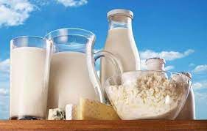
ЧОМУ СКИСАЄ МОЛОКО?

Slide 2
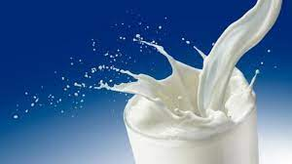
У свіжому молоці міститься багато поживних речовин. Найголовніша з них – це лактоза, або, як її ще називають – молочний цукор. Молоко, коли постоїть якийсь час, набуває кислого смаку.
Чому так відбувається?
Куди зникає молочний цукор? (це - молочнокислі бактерії, які використовують лактозу для підтримки своєї життєдіяльності, виділяючи кислоти).

Slide 3
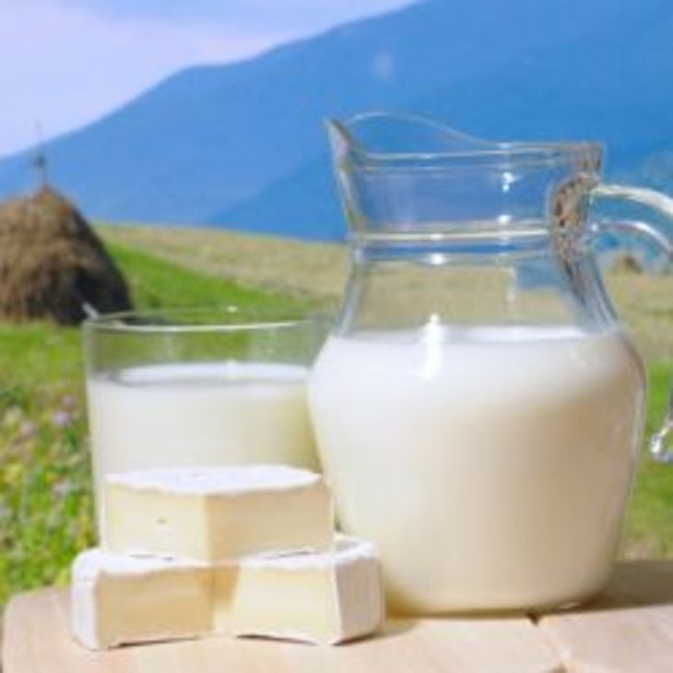
Як же бактерії потрапляють у молоко?

Slide 4
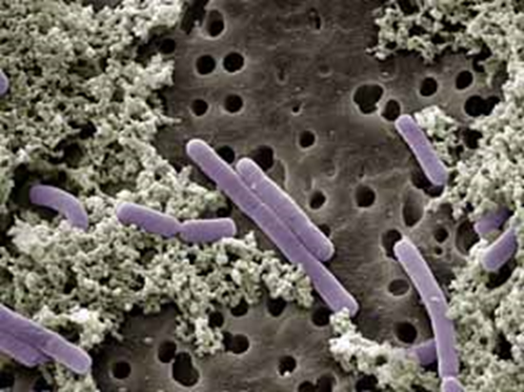
Виявляється, що бактерії живуть на поверхні молочних залоз, де затримуються крапельки молока. Як тільки ці крапельки потрапляють у свіже молоко – бактерії починають активно розмножуватись в ньому.
Цікаво, що сквасити молоко можливо, якщо додати до молока і інші спеціальні види мікроорганізмів, кожен з яких здатний змінювати хімічні властивості молока і надавати йому нові смаки.
Так виготовляють
різноманітні йогурти та сири.

Slide 5

Молочнокислі бактерії

Slide 6
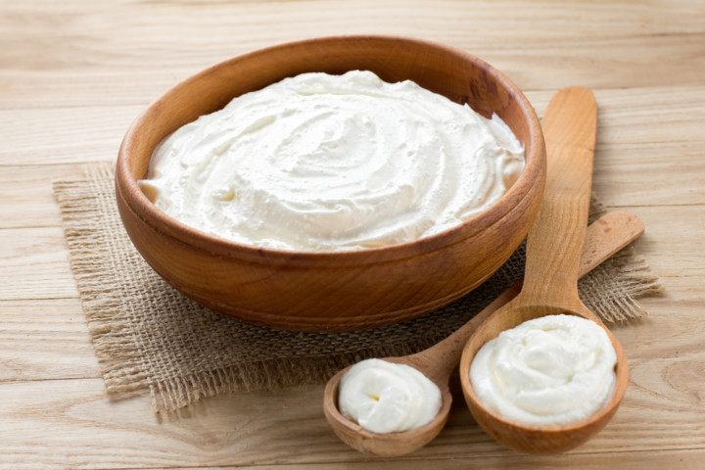
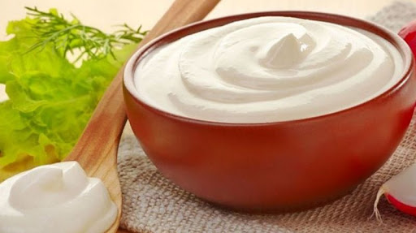
Як з молока отримати сметану?
Виявляється, молоко можна
попередньо обробити, перш
ніж воно почне скисати.
Якщо взяти найбільш жирну
частина молока - вершки, то
ті ж самі види молочнокислих
бактерій перетворять їх
на сметану.

Slide 7
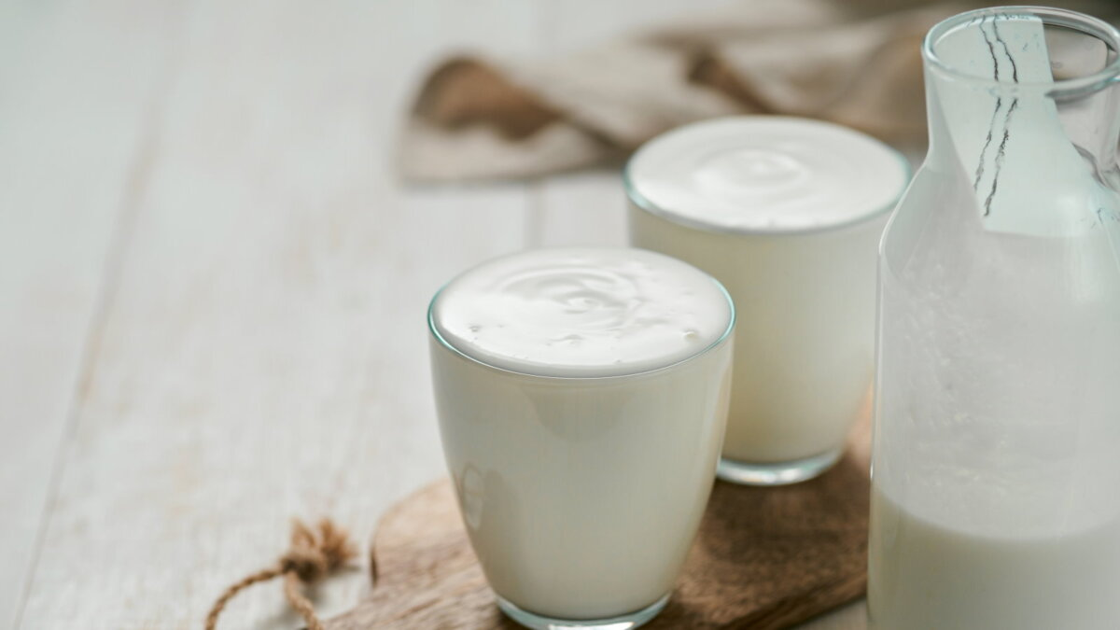
А як же отримати кефір?
Для цього треба обробити молоко не тільки молочнокислими бактеріями, а й дріжджами.

Slide 8
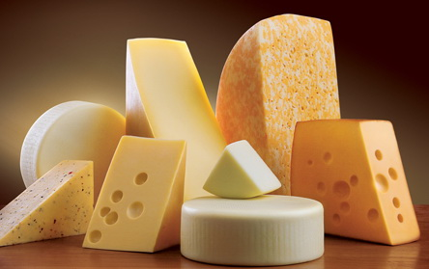
Існує багато сортів сиру. Це теж кисломолочні продукти . Його одержують в результаті сквашування молока з наступним видаленням сироватки. Сир - високопоживний харчовий продукт, що виготовляється з згорнутого (кислого) молока.

Slide 9
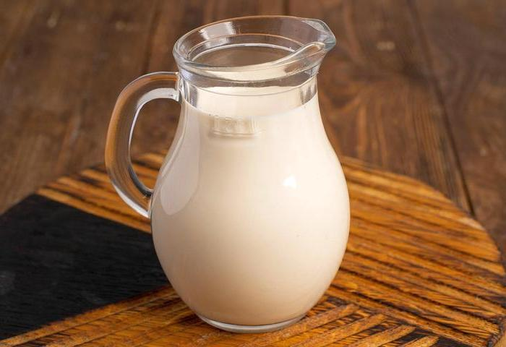
Як зробити так,
щоб молоко не скисло?
Для цього можна застосовувати просте кип'ятіння. Це не погіршує смаку продукту, але вбиває бактерії. Крім того, при наступному зберіганні молока в холодильнику, бактерії, що залишились, все одно продовжують розмножуватися, але дуже повільно.

Slide 10
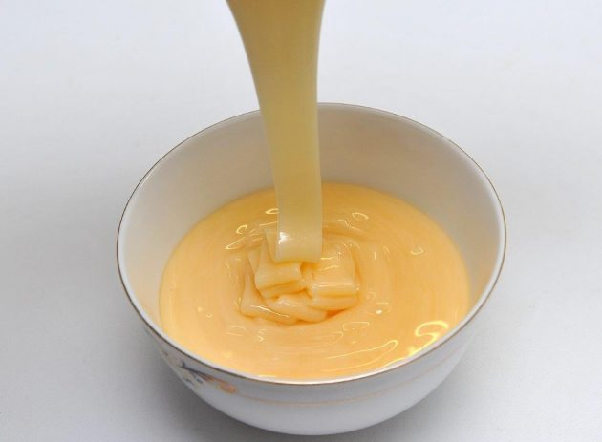
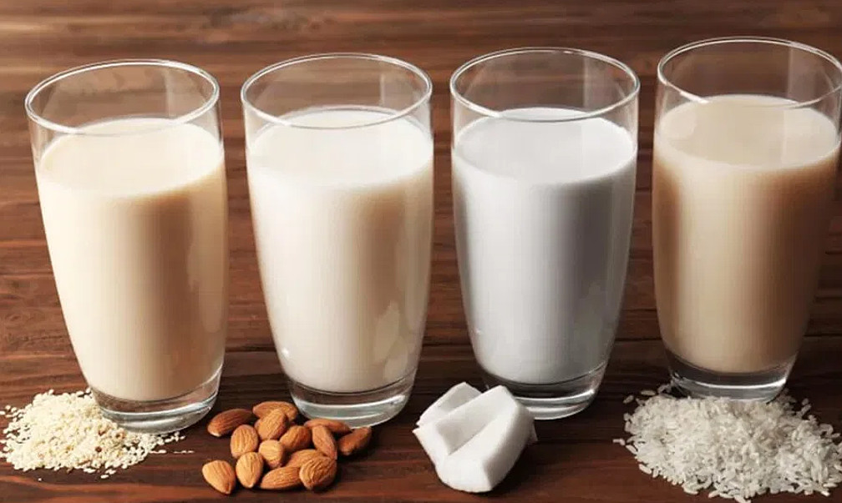
Інші методи збереження молока
До інших методів зберігання молока відноситься висушування. На розпилювальних установках молоко сушать при температурі 150-180 ° C. Отримують порошок - сухе молоко.
Ну і як не згадати про згущене молоко? Адже «зацукрування» - це теж один із способів збереження молока.

